Slide 1
МЕДТЕЛЕКОМ
(Интернет-центры интеллектуальной поддержки решений пациентов и врачей)
ООО «Медицина и телесистемы»
Генеральный директор, к.т.н.
Николаев Евгений Иванович
Notes:
Цель проекта – поддержка пациентов и врачей знаниями для эффективного решения задач охраны и восстановления здоровья пациентов

Slide 2
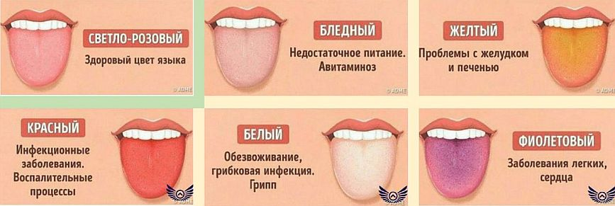
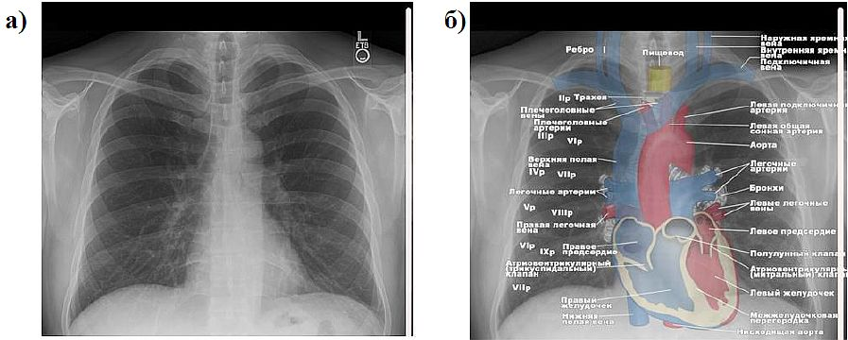
«ГОЛОВНАЯ БОЛЬ» И ПАЦИЕНТОВ И ВРАЧЕЙ
Медицинский Консультативный Совет международного проекта по телерадиологии Diagnose.me:
«Врач не диагностирует реальное заболевание в 25–32% случаях, 4 из 5 ошибочных диагнозов связаны с неверной интер-претацией медицинских снимков и есть заболевания, при которых в 50% случаев врач не уверен, болен пациент или нет»
Причины пропуска патологий
ограниченность зрения человека
незнание признаков патологий
малый контраст признаков
зависимость от времени анализа
Признаки здоровья («нормы») и патологий в изображениях языка
Причины врачебных ошибок
пропуск патологий
невыявление динамики патологий
ограниченность памяти человека
ограниченность знаний человека
Рентгенограмма грудной клетки исходная (а) и с аннотациями (б)
Notes:
Главные причины пропуска патологий и врачебных ошибок – ограниченные возможности зрения и интеллекта человека, мыслящего образами

Slide 3
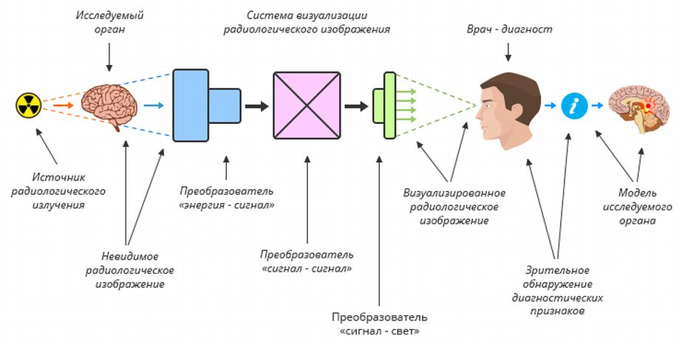
ДИАГНОСТИКА В СИСТЕМАХ МЕДИЦИНСКОЙ ВИЗУАЛИЗАЦИИ
Проблема - пропуск патологий и врачебные ошибки
Машинное зрение | Машинный анализ | Визуальный анализ
 | Человеко-машинный анализ (видеоаналитика)
Качество диагностики по изображениям пациентов определяет слабое звено
Notes:
Зрительное обнаружение диагностических признаков в изображениях пациентов – «ключ» к знаниям врачей о состоянии здоровья пациентов

Slide 4
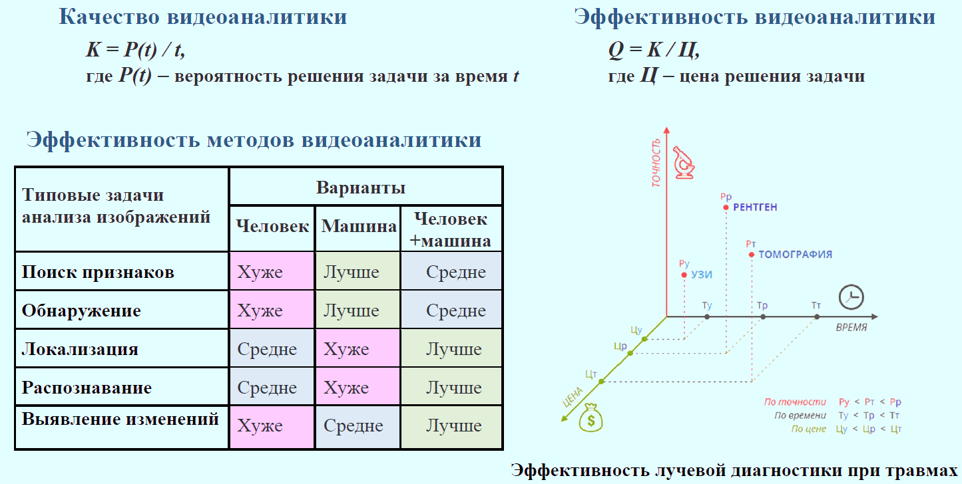
ОПТИМИЗАЦИЯ АЛГОРИТМОВ ВИДЕОАНАЛИТИКИ на основе моделирования и единой оценки качества
Качество видеоаналитики изображений пациента определяет точность, время и цену диагностики
Notes:
Оптимальные алгоритмы видеоаналитики повышают клиническую, экономическую и временную эффективность медицинской диагностики

Slide 5
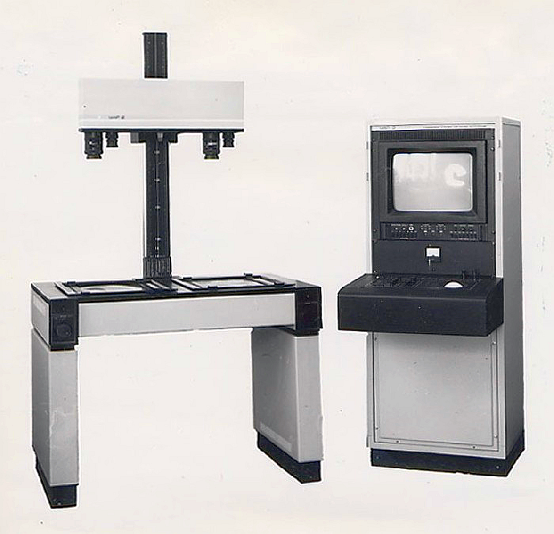
ВНЕДРЕНИЯ АЛГОРИТМОВ ВИДЕОАНАЛИТИКИ
Телевизионная установка для анализа рентгенограмм УАР-2
Решаемые задачи видеоаналитики:
поиск и обнаружение
распознавание и локализация
анализ изменений объектов
Характеристики:
увеличение размера до 100 раз
увеличение контраста до 5 раз
увеличение видимых градаций до 9 раз
анализ в реальном масштабе времени
совмещение до 0,15% Н (ТВ кадра)
координатные искажения до 1% Н
искажения яркости до 3-5 % контраста
точность измерения геометрии до 10%
Применения:
рентгенодиагностика
судмедэкспертиза
криминалистика
дешифровка космических снимков
14 медалей ВДНХ СССР (1 золотая, 4 серебряные, 9 бронзовых)
УАР-2 создана на основе авторской методики, защищенной 8 патентами РФ на изобретения
Notes:
В установке УАР-2 апробированы алгоритмы видеоаналитики для эффективного решения оператором типовых задач анализа изображений

Slide 6
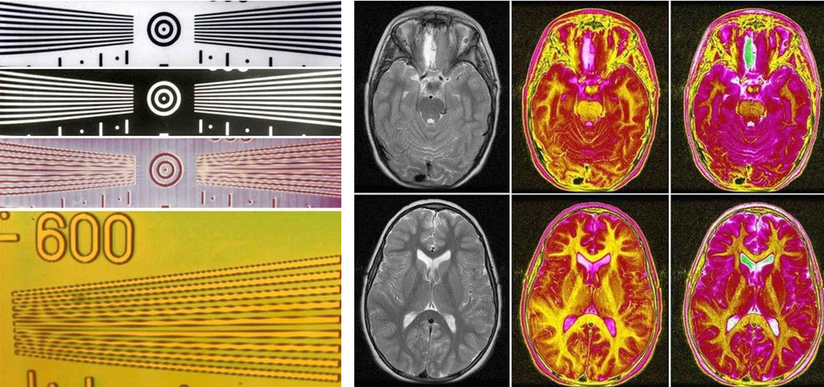
АВТОРСКИЕ АЛГОРИТМЫ ВИДЕОАНАЛИТИКИ В УАР-2
Увеличение градационного разрешения при телевизионной раскраске изображений
а) Визуализация муаров ТИТ 0249 б) Визуальная денситометрия томограмм
Алгоритмы адаптивны к решаемым задачам, параметрам изображений, искажениям ТВ систем
Notes:
Телевизионные методы многократно повышают контрастную чувствительность и градационную разрешающую способность зрения человека

Slide 7
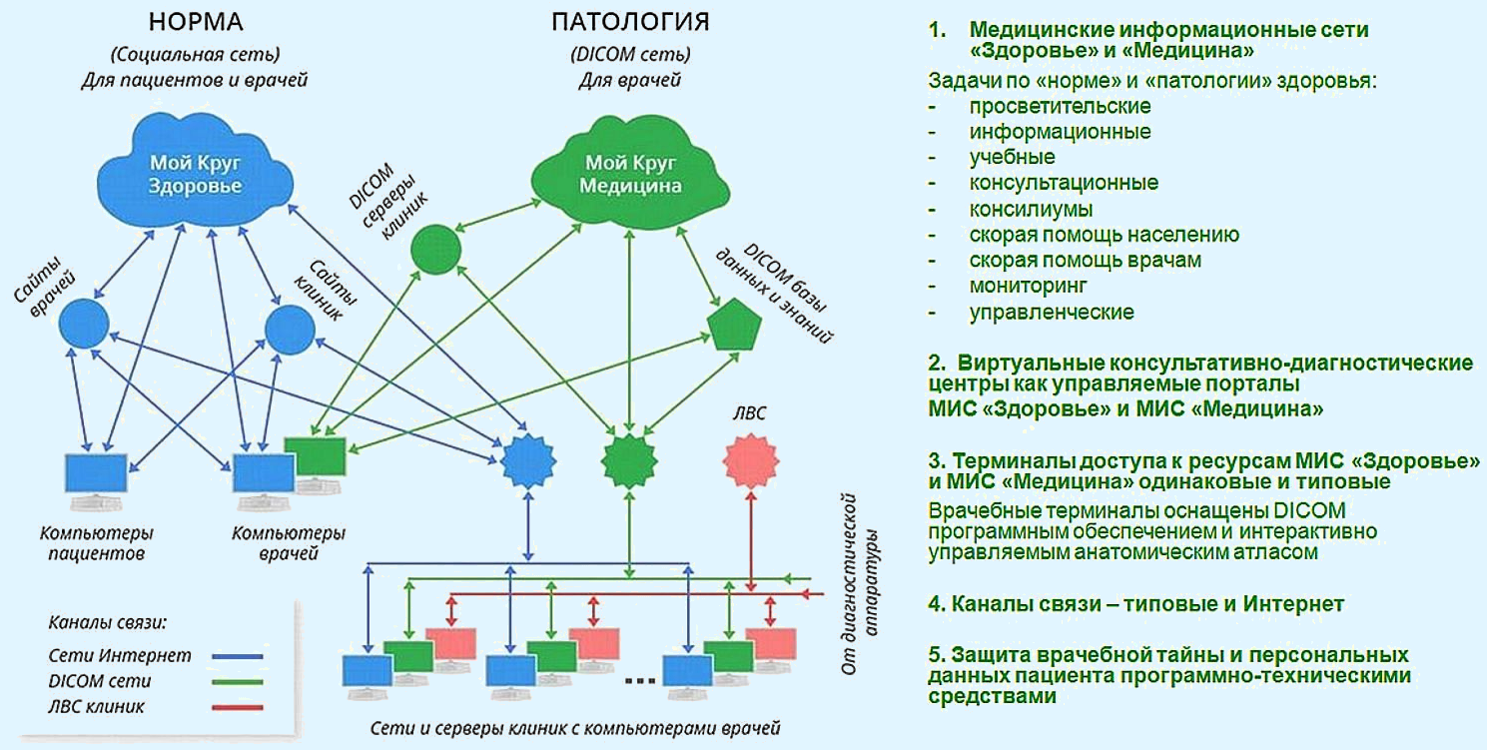
ВИДЕОАНАЛИТИКА НА ОСНОВЕ БАЗ ДАННЫХ И ЗНАНИЙ по образам признаков здоровья («нормы») и патологий
ИНТЕРНЕТ-ЦЕНТРЫ ИНТЕЛЛЕКТУАЛЬНОЙ ПОДДЕРЖКИ РЕШЕНИЙ ПАЦИЕНТОВ И ВРАЧЕЙ
Notes:
Концепция единого информационного пространства для эффективной системы здравоохранения и медицинского обслуживания населения

Slide 8
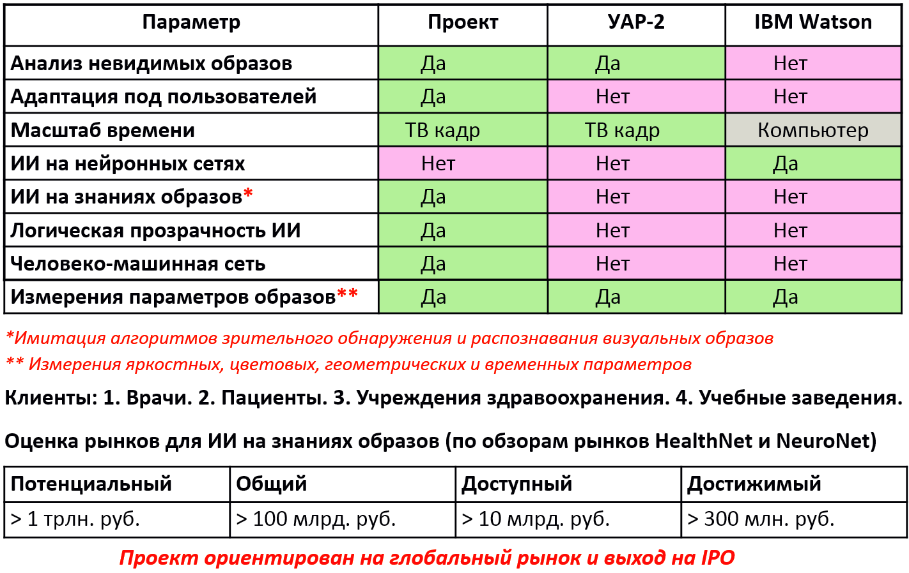
КОНКУРЕНТНЫЕ ПРЕИМУЩЕСТВА И РЫНКИ ПРОЕКТА
Сравнение с аналогами
Notes:
Алгоритмы видеоаналитики и искусственного интеллекта, имитирующие алгоритмы зрительного обнаружения и распознавания

Slide 9
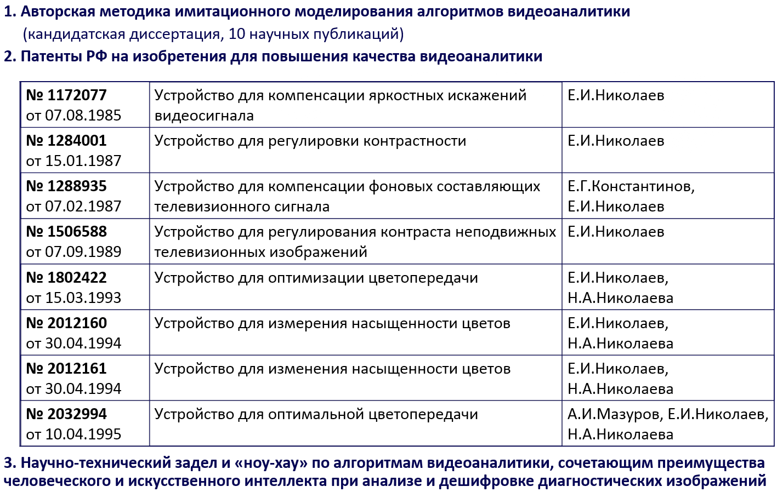
К ЗАЩИТЕ ИНТЕЛЛЕКТУАЛЬНОЙ СОБСТВЕННОСТИ
Notes:
К методике имитационного моделирования и синтеза эффективных телемедицинских технологий «пациент – врач» и «врач- врач»

Slide 10
ПРЕДЛОЖЕНИЯ ДЛЯ ИНВЕСТОРОВ И ПАРТНЁРОВ
Notes:
К внедрению проектных решений «снизу – вверх»

Slide 11
ИЗ ОТЗЫВОВ ПО КОНЦЕПЦИИ ПРОЕКТА
Notes:
К результатам научной, социальной и профессиональной экспертизы концепции проекта с 2007 года

Slide 12
КОМАНДА ПРОЕКТА
12
Notes:
О вакансиях для совместного с медицинским партнёром НИР «Видеоаналитика в предметной области»

Slide 13
КОНТАКТЫ
ООО «Медицина и телесистемы» 195253, Санкт-Петербург, Салтыковская дорога, д. 18, лит. А, офис 13
сайт: https://medtelekom.ru/
тел.: +7 (921) 306-88-22
email: info@medtelekom.ru
13
Notes:
Для заинтересованных в совместных проектах физических и юридических лиц

